Slide 1
Unidad 7. Los mitos
1
Concepto de mito
2
Los mitos griegos
3
Los mitos hebreos
¡Consejo!
¡Escucha el audiorresumen mientras estudias la presentación!

Slide 2
1. Concepto de mito
Los mitos son narraciones de sucesos imaginarios protagonizadas por dioses y por héroes.
A lo largo de la historia, todas las culturas han creado mitos para explicar los enigmas del mundo: el origen del cosmos, la aparición del ser humano, los fenómenos naturales...
Tradiciones que más han influido en la cultura occidental
mitología griega
mitología hebrea
Los mitos clásicos han llegado hasta nosotros a través de las obras de autores griegos y latinos de la Antigüedad, como Homero, Hesiodo u Ovidio; los mitos hebreos, por medio de la Biblia.

Slide 3
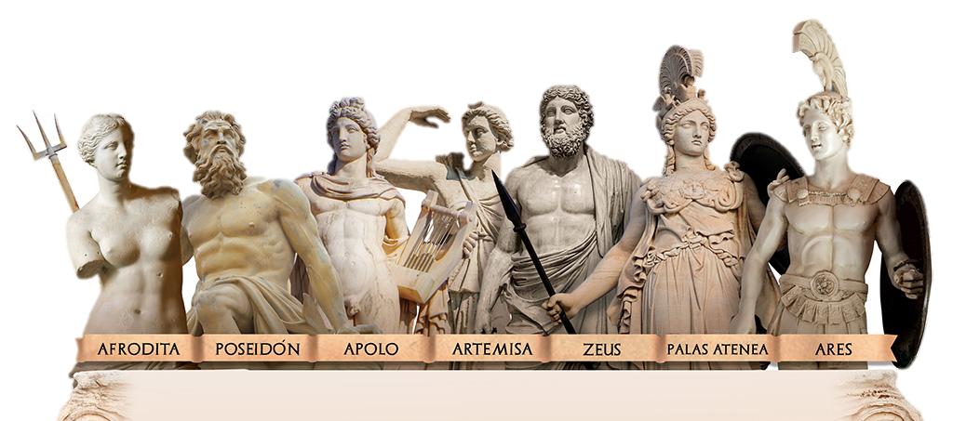
2. Los mitos griegos
Los mitos griegos, adoptados después por los romanos, han inspirado a escritores, músicos, pintores y escultores de todas las épocas y culturas.
Dioses grecolatinos más importantes

Slide 4
3. Los mitos hebreos
Los libros que conforman el Antiguo Testamento fueron escritos entre los siglos viii y i a. C.
La Creación
Adán y Eva
Sansón y Dalila
Caín y Abel
Jonás y la ballena
En el Antiguo Testamento se combina la recreación libre de la historia del pueblo de Israel con algunos de los relatos más difundidos y característicos de nuestra cultura
Noé y el Diluvio Universal
David y Goliat
La Torre de Babel
Lot
Moisés y la travesía del desierto
Job
La Biblia
En la tradición hebrea o judía existen veinticuatro libros sagrados que constituyen el Tanaj. Los más importantes son los cinco primeros —Génesis, Éxodo, Levítico, Números y Deuteronomio— que forman la Torá.
La Biblia cristiana consta del Antiguo Testamento, que coincide en parte con el Tanaj, y el Nuevo Testamento, que recrea la vida y muerte de Jesús de Nazaret.

